Slide 1
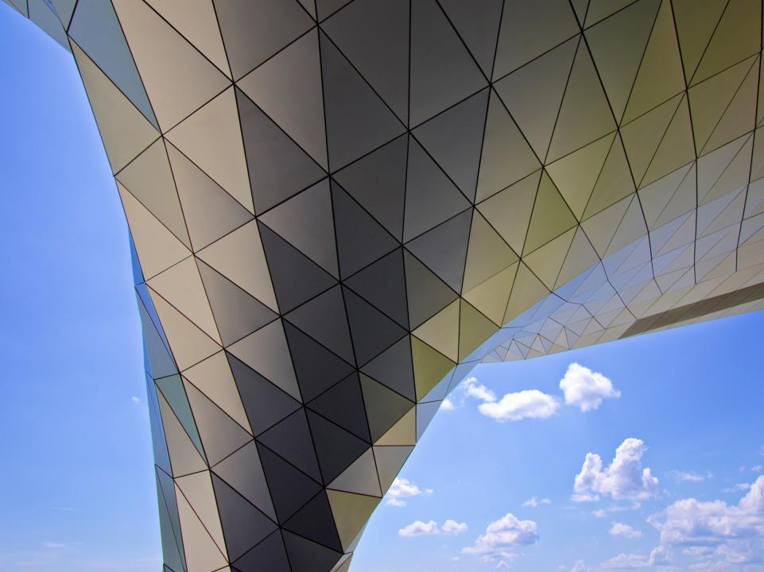
J’anime une rétrospective productive
Maxime Bonnet
Agile Grenoble – Novembre 2016

Slide 2

@maximebonnet
Coach agile

Slide 3
@maximebonnet
Happy Melly

Slide 4
@maximebonnet
Innovation games

Slide 5

A quoi
ça sert ?

Slide 6
Amélioration continue

Slide 7
Façon
de produire

Slide 8
Forces
et faiblesses

Slide 9
Exercice
régulier

Slide 10

Actions
d’amélioration

Slide 11
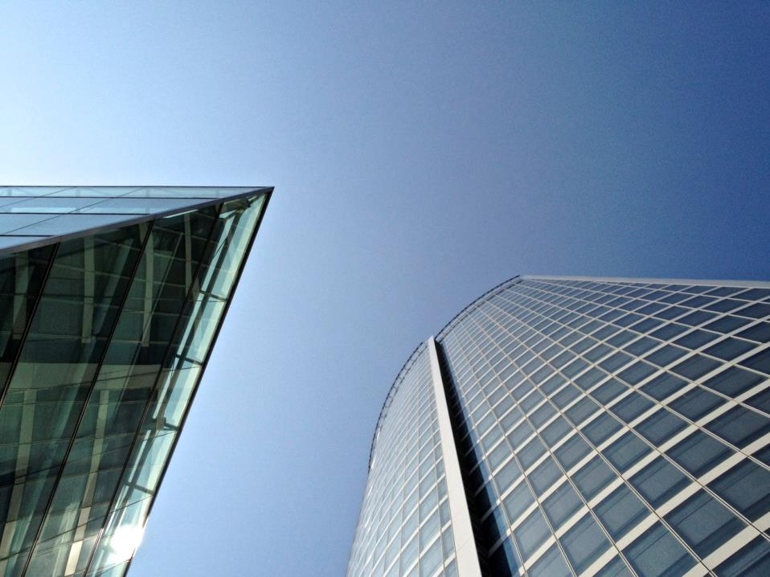
Let’s
start !

Slide 12
Zone
de sécurité

Slide 13
Politique de transparence

Slide 14
Volonté de
bienveillance

Slide 15
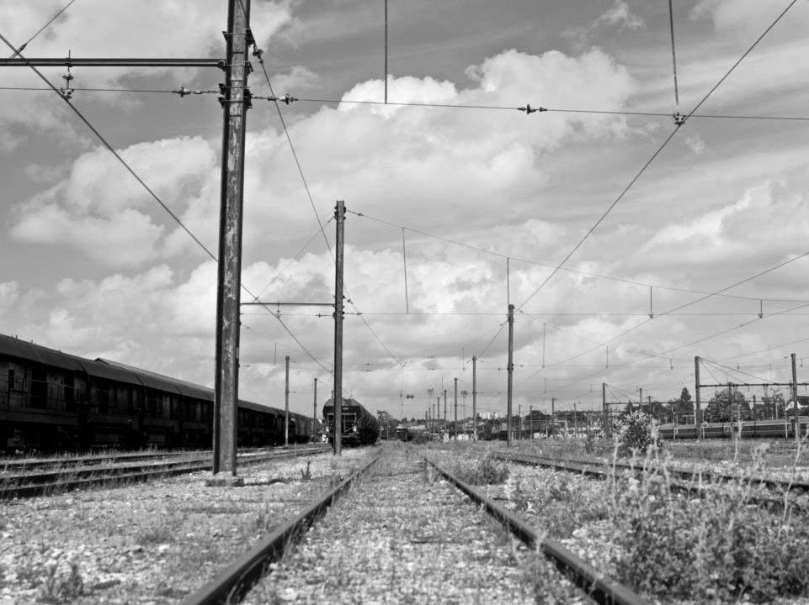
Définir le cadre de discussion

Slide 16
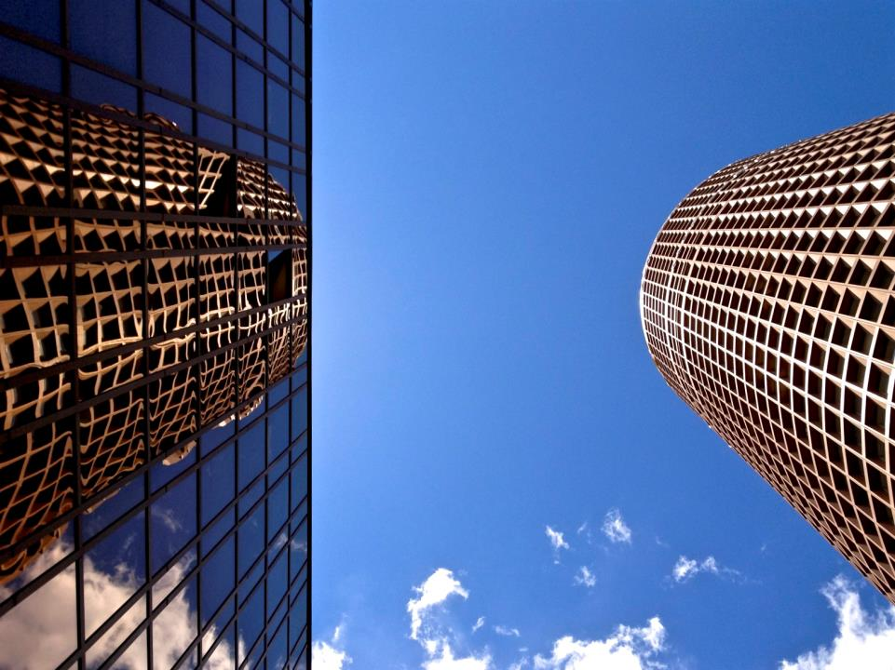
Déroulé de la
rétrospective

Slide 17
Tarantino, ZZ top
Bruce Springteen, qu’ont-ils découvert en Isère ?

Slide 18
Icebreaker pour bien commencer

Slide 19
Récupérer
les données

Slide 20
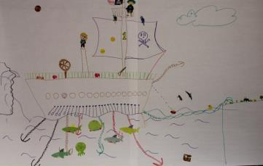
Jouer avec des « sticky notes »
4 L’
+/-
Etoile de mer
Like
Learn
+
-
- de
+ de
arrêter
commencer
continuer
Long for
Lacked
Strengths
Weaknesses
Opportunities
Threats
SWOT
Speedboat (innovation games®)

Slide 21
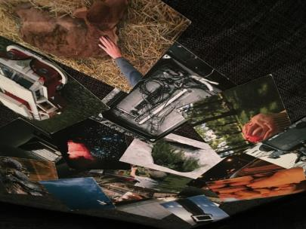
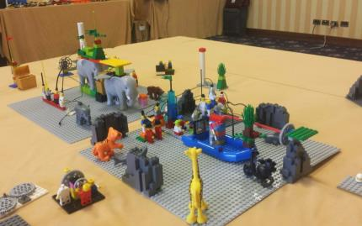
Jouer avec la créativité
Rétrospective visuelle
Utiliser le matériel LEGO® SERIOUS PLAY®
CC-BY-SA 3.0 par Jason Little

Slide 22
Jouer avec les émotions
Rétrospective CNV
6 chapeaux de Bono
Ce que j’observe
Organisation
Neutralité
Ce que je ressens
Ce que je veux
Pessimisme
Créativité
Ce que je te demande
Optimisme
Emotions

Slide 23
Jouer autrement
TOP
Jeopardy!
Timeline

Slide 24
Choisir et maitriser son activité

Slide 25
Synthétiser
les éléments

Slide 26
Donner
la priorité

Slide 27
Trouver
les actions

Slide 28
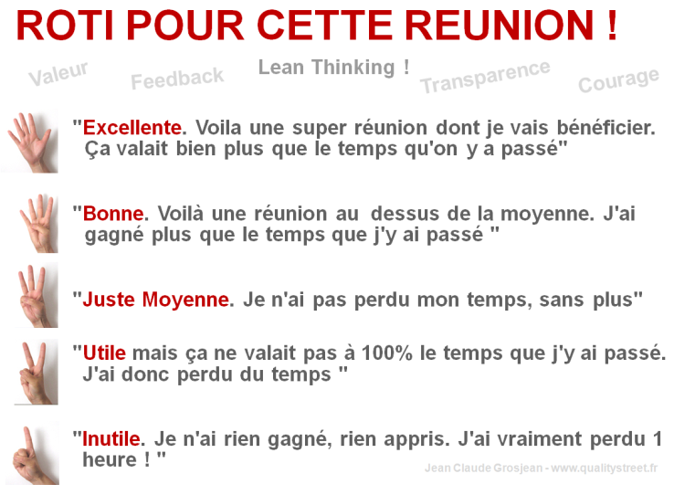
Un bon ROTI

Slide 29
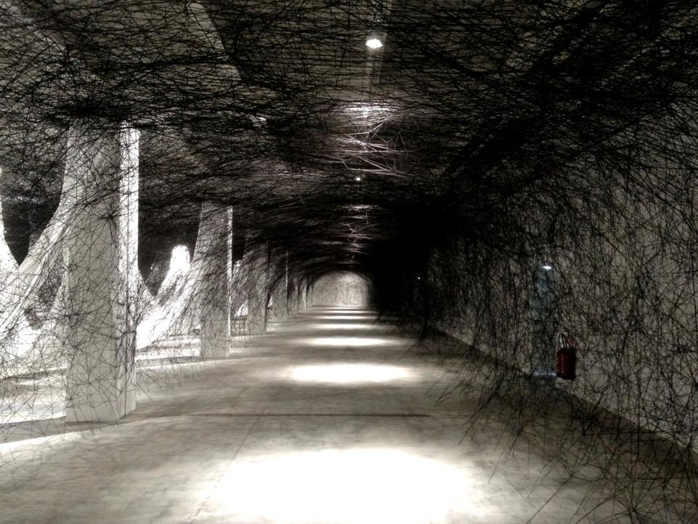
Guider les participants

Slide 30
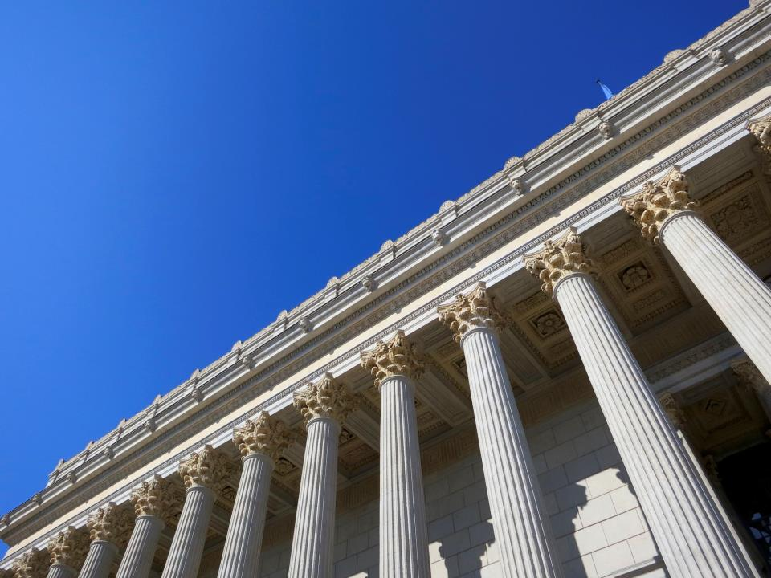
Positionnement de l’animateur

Slide 31
Faire respecter
le cadre

Slide 32
Participer
ou animer ?

Slide 33
Focaliser
sur les objectifs

Slide 34
Etre en position haute ou basse ?

Slide 35
Ecouter
activement

Slide 36
Gérer
la discussion

Slide 37
Gérer les conflits
Victime
Comportement ouvertement agressif
Comportement assertif
Triangle
Dramatique
Comportement agressif passif
Comportement passif
Sauveur
Persécuteur
Communication non violente
Observations
Sentiments
Besoins
Demandes

Slide 38
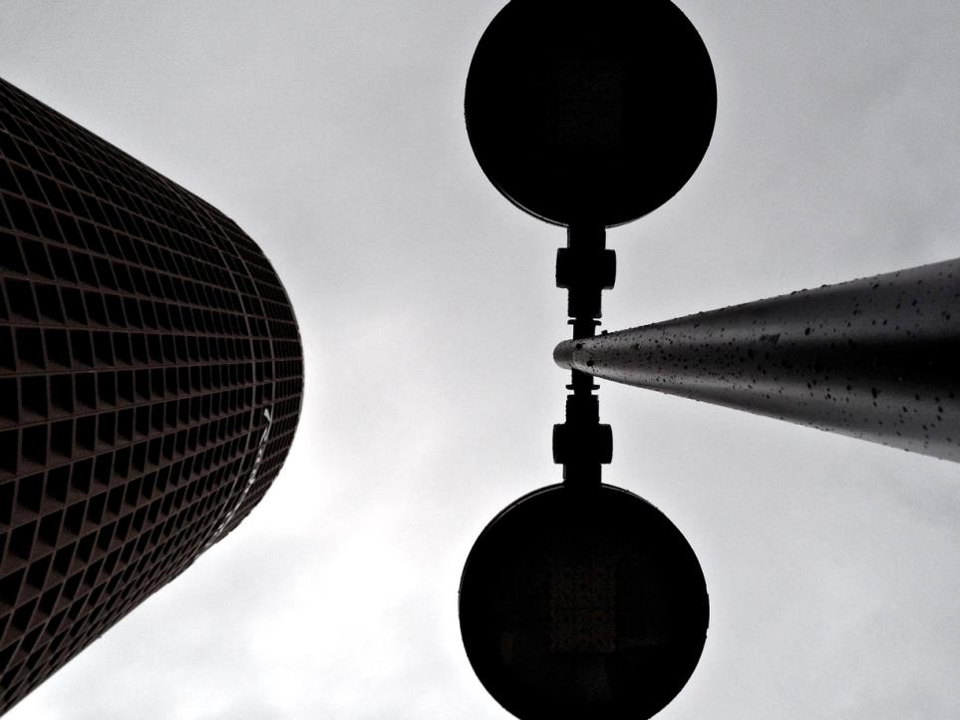
Maitriser son animation

Slide 39
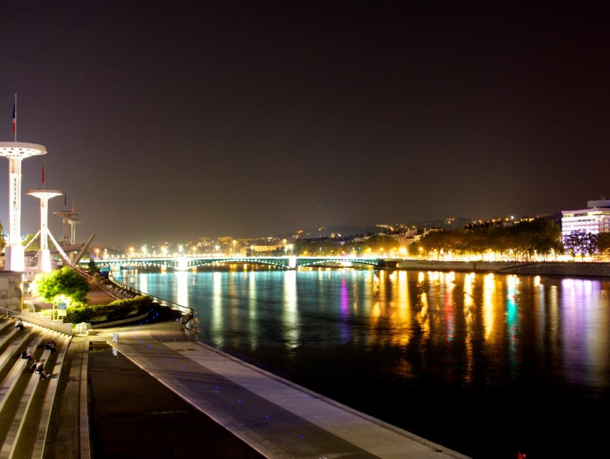
MERCI
Toutes les photos de cette présentation sont de Maxime Bonnet sous licence CC 4.0 BY NC ND sauf exceptions

